Slide 1
Cours 2
Syntaxe PHP (Suite)

Slide 2
Rappel du dernier cours

Slide 3
Rappel du dernier cours
Au dernier cours, nous avons parlé du rôle de PHP.
Nous avons vu qu'il s'agit d'un langage serveur qui permet de remplir de nombreuses tâches (dont accéder aux bases de données).
Il est possible de programmer du PHP dans l'environnement WAMP.
Dans le cours d'aujourd'hui, nous approfondirons davantage sur la syntaxe de PHP ainsi que sur l'utilisation de certaines librairies offertes.

Slide 4
Correction des exercices

Slide 5
Syntaxe PHP (Suite)

Slide 6
Contenu du cours
Rappel du dernier cours
Syntaxe de base (Suite)
  Les variables super globales
  Le transtypage
  Les tableaux
  Les classes
Conclusion

Slide 7
Les variables super globales

Slide 8
Les variables super globales
Les variables super globales sont des tableaux qui peuvent être accédés de n’importe où dans votre code. Ce sont des tableaux générés par PHP qui fournissent des informations diverses. Ces informations peuvent être:
  En provenance d’un formulaire($_GET[], $_POST[])
  Des fichiers envoyés au serveur par l’utilisateur
  Les informations de sessions de l’utilisateur
  Les propriétés du serveur (Adresse IP, Nom de domaine, etc.)
  Etc.
Nous verrons comment en faire l’utilisation dans les prochains cours.

Slide 9
Les variables super globales
Liste des variables super globales:
$GLOBALS : Contient les variables globales
$_SERVER : Contient des informations sur le serveur (adresse, IP, méthode HTTP, etc.)
$_REQUEST : Contient des informations sur $_GET, $_POST et $_COOKIE
$_POST : Contient des formations clients envoyées en POST
$_GET : Contient des formations clients envoyées en GET
$_FILES : Contient des informations sur les fichiers téléchargés (upload)
$_ENV : Contient des informations d’environnement du serveur
$_COOKIE : Contient des informations des cookies du site
$_SESSION : Contient des informations sur la session utilisateur

Slide 10
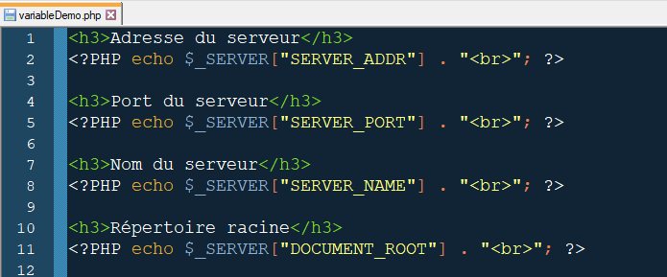
Les variables super globales
Nous utiliserons plusieurs de ces variables au cours de la session et serons couvertes en détail à ce moment.
Nous pouvons quand même prendre le temps de voir un exemple.
Prenons ce code en exemple, quel sera le résultat?

Slide 11
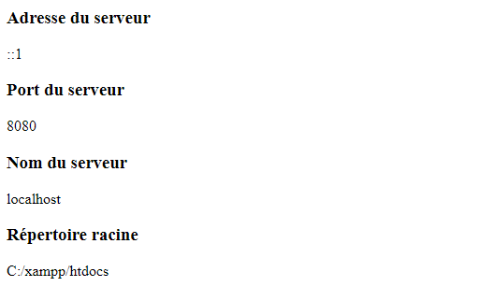
Les variables super globales
Le résultat sera le suivant:
Notez que l’adresse “::1” fait référence à l’adresse locale de l’ordinateur
C’est l’équivalent de “127.0.0.1”

Slide 12
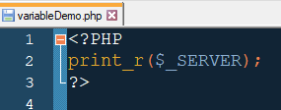
Les variables super globales
Si vous souhaitez voir la totalité des informations contenues dans une variable, vous pouvez utiliser la fonction “print_r()” offert par PHP.
Par exemple:
Le résultat affiché sera une représentation visuel des associations clé-valeur du tableau ou de l’objet.

Slide 13
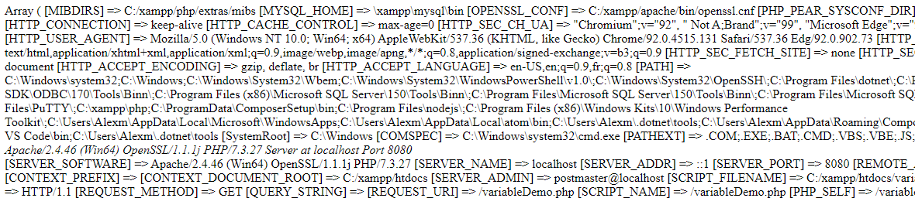
Les variables super globales
Résultat:

Slide 14
Les variables super globales
Voici donc qui conclut l’introduction aux variables globales.
Au cours de la session, nous utiliserons particulièrement:
  $_GET
  $_POST
  $_SESSION

Slide 15
Le transtypage

Slide 16
Le transtypage
En PHP, comme dans les autres langages, on peut convertir des types de données d’un type à l’autre.
Par exemple:
  Texte en valeur numérique
  Valeur décimale à valeur entière
  Valeur numérique à texte
  Etc.

Slide 17
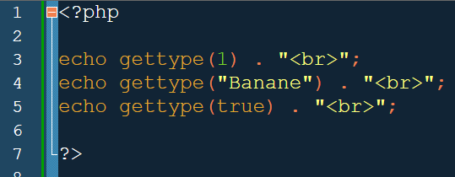

Le transtypage
Pour connaitre le type d’une variable, on peut utiliser la fonction :
  gettype()
Par exemple:

Slide 18
Le transtypage
Pour convertir un type de données en un autre, on doit utiliser les fonctions suivantes:
  intval : convertit les données en valeur entière
  floatval : convertit en valeur décimale
  doubleval: convertit en valeur décimale à double précision
  strval : convertit en texte
  boolval : convertit en booléen

Slide 19
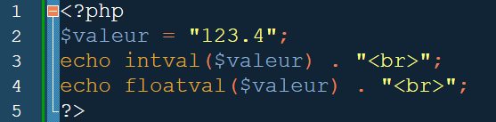

Le transtypage
Par exemple:

Slide 20
Le transtypage
Voici qui termine notre section sur le transtypage.
Dans la prochaine section, nous couvrirons les tableaux

Slide 21
Les tableaux

Slide 22
Les tableaux
Au dernier cours, nous avons fait une brève introduction aux tableaux.
Aujourd’hui, nous prendrons le temps de les voir plus en détail.
Nous verrons donc:
  La syntaxe de création d’un tableau
  L’ajout d’éléments
  La suppression d’élément
  Le nombre d’éléments
  Itération à travers un tableau

Slide 23
Les tableaux
Premièrement, PHP n’a pas de tableau au même sens que d’autres langages comme C# (Valeur indexée de façon successive).
Il s’agit en réalité d’une “Table associative ordonnée” (Similaire au dictionnaire de C#) mais qu’on peut également itérer à travers les éléments..
Concrètement, il s’agit d’un ensemble de paires “Clé -­> Valeur”.
Si aucune clé n’est fournie, une valeur numérique sera associée, mais il s’agit en fait de sa clé, pas nécessairement de sa position.
Prenons le temps de voir comment ça fonctionne…

Slide 24
Création d’un tableau
Un tableau peut être créé en utilisant la fonction “array()” si on souhaite lui définir un certain nombre d’éléments initiaux.
Par exemple:
  $tableau = array(“Ete”, “Automne”, “Hiver”, “Printemps”);
Notez que, comme pour un dictionnaire en C#, on peut tout simplement ajouter des éléments un par un en ajoutant un élément à la fois.
Voyons un exemple..

Slide 25
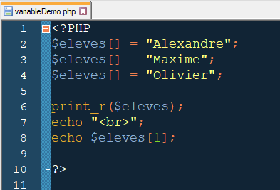

Ajout d’éléments
Pour ajouter un élément, nous n’avons simplement qu’à ne pas spécifier de clé en utilisant la syntaxe suivante:
  $tableau[] = “Nouvel élément”
PHP s’occupera automatiquement de générer une clé numérique
Par exemple:

Slide 26
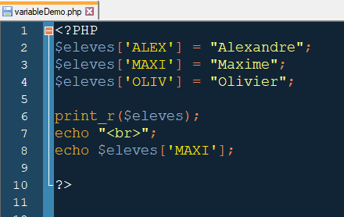

Ajout d’éléments
Si on souhaite plutôt ajouter un élément avec une clé de notre choix, on devra fournir cette clé dans la syntaxe
  $tableau[<cle>] = “Nouvel élément”
Par exemple:

Slide 27
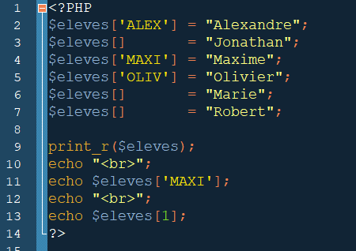
Ajout d’éléments
Maintenant, voyons ou ça se corse.
Qu’est-ce que ce code nous donnera comme résultat? Une erreur?

Slide 28
Ajout d’éléments
Pas d’erreur! Les deux peuvent bien coexister.
Est-ce que ça marche: Oui
Est-ce que c’est recommandé: discutable…

Slide 29
Suppression d’éléments
Pour supprimer un élément d’un tableau, on soit utiliser la fonction unset().
Celle-ci prend l’élément du tableau à retirer en paramètre.
Voyons un exemple

Slide 30
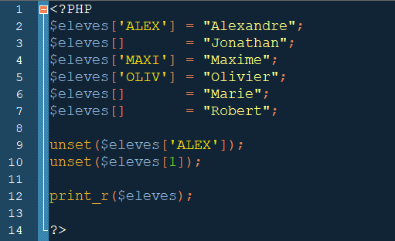
Suppression d’éléments
Comme on peut voir, les éléments ont été retirés du tableau.

Slide 31
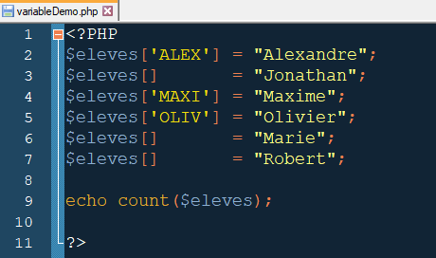

Nombre d’éléments
Pour connaitre le nombre d’éléments dans un tableau, on peut utiliser la fonction count() et passer le tableau en paramètre.
Comme ceci:

Slide 32
Itérer à travers un tableau
Pour itérer à travers un tableau, on peut utiliser deux approches
  Boucle For
  Boucle Foreach

Slide 33
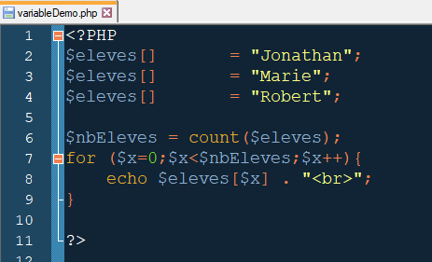

Les tableaux
La boucle for permet de passer à travers un tableau qui ne contient uniquement que des clés numériques et continues.
Il est préférable de compter le nombre d’éléments une seule fois avant de créer la boucle pour des raisons de performances.

Slide 34
Les tableaux
Si on veut contourner cette limitation, il y a deux méthodes:
  Obtenir la liste des clés à partir de la fonction array_keys()
  Utiliser la boucle foreach
Voyons comment utiliser chaque méthode

Slide 35
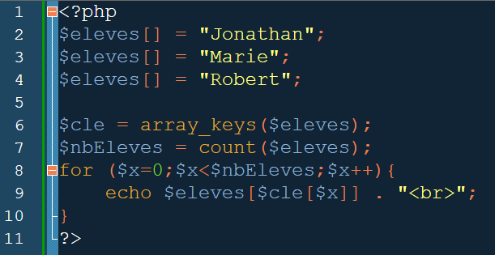

Les tableaux
La fonction « array_keys() » permet d’obtenir un tableau qui contient la liste de toutes les clés du tableau.
On pourra itérer à travers les éléments du tableau de clé pour sortir les éléments du tableau.

Slide 36
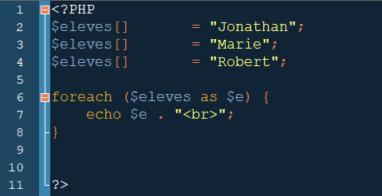

Les tableaux
La boucle foreach permet d’itérer à travers les éléments, peu importe le type d’index.
Exemple (Valeur numérique uniquement)

Slide 37
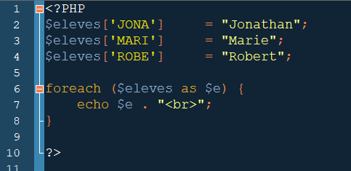

Les tableaux
Exemple 2 (Clé textuelle)

Slide 38
Les tableaux
Voici donc qui termine notre section sur les tableaux.
Passons maintenant aux classes.

Slide 39
Les tableaux
Voici qui termine la section sur les tableaux.
Dans la prochaine section, nous verrons l’utilisation des classes et de leur rôle dans le processus de création d’objets.

Slide 40
Les classes

Slide 41
Les classes
Comme vous avez vu dans d’autres langages, les classes permettent de définir des structures de données qui représentent des éléments de notre logiciel (Organisation logique du code ou représentation des concepts de domaine).
Dans cette section, nous verrons comment les utiliser en PHP.

Slide 42
Les classes
Les classes sont des entités qui regroupent des attributs (variables) et des méthodes (fonctions) qui leur appartiennent.
La déclaration d’une classe se fait par la syntaxe suivante:
class <nom>{
}

Slide 43
Les attributs
Les attributs sont des variables de classes qui sont associées à l’instance de la classe (Objet).
class Personne {
public $nom = “Alice";
}

Slide 44
Les méthodes
Les méthodes sont des fonctions définies dans une classe afin d’être utilisées à partir d’un objet instancié de cette classe.
class Personne {
private $nom = “Alice";
public function afficherNom(){
echo $this->nom;
}
}

Slide 45
Les constructeurs
Comme en C#, on peut utiliser des constructeurs pour créer des instances de classes
Syntaxe:
public function __construct(<param>){
$this.<attribute> = <param>
}

Slide 46
Instanciation
Pour créer une instance de notre classe (objet), on peut utiliser l’opérateur “new” et un appel au constructeur comme en C#
Syntaxe:
$variable = new MonObjet($param1, $param2);

Slide 47
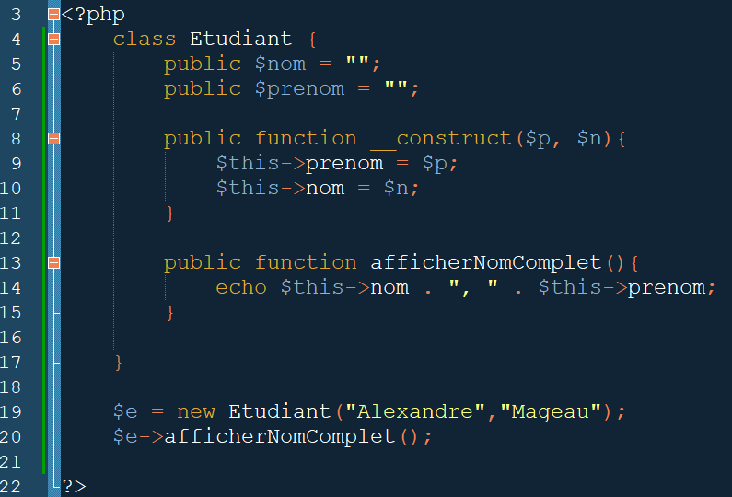

Exemple

Slide 48
QUIZ! – Question 1
Comment doit s’appeler le constructeur?

Slide 49
QUIZ! – Question 1
Comment doit s’appeler le constructeur?
Réponse:
  __construct()

Slide 50
QUIZ! – Question 2
Vrai ou faux: Les attributs et fonctions ont besoin de modificateur de visibilité (Ex. Public)

Slide 51
QUIZ! – Question 2
Vrai ou faux: Les attributs et fonctions ont besoin de modificateur de visibilité (Ex. Public)
Réponse:
  Oui

Slide 52
QUIZ! – Question 3
Quelle est la variable utilisable pour référencer l’objet qui a appelé la fonction (4 lettres)?
Réponse
  $t__s

Slide 53
QUIZ! – Question 3
Quelle est la variable utilisable pour référencer l’objet qui a appelé la fonction (4 lettres)?
Réponse
  $this

Slide 54
Les classes
Voici donc qui termine notre section sur les classes.
Notez que ces concepts seront couverts plus en détail dans le cours sur la programmation orientée objet en PHP.

Slide 55
Conclusion

Slide 56
Conclusion
En résumé, PHP offre de nombreuse fonctionnalités, soit:
  Les variables super globales
  Les tableaux
  Les classes et objets
Nous utiliserons ces éléments tout au long de la session dans le cadre des applications que nous développerons.

Slide 57
Prochain cours

Slide 58
Prochain cours
Au prochain cours, nous verrons comment utiliser plusieurs éléments de la librairie standard de PHP pour le traitement des dates, le traitement des chaines de caractères et les fonctions mathématiques.

Slide 59
Questions?

Slide 60
References
http://php.net/manual/en/language.variables.scope.php
http://php.net/language.variables.superglobals
https://stackoverflow.com/questions/13530465/how-to-declare-a-global-variable-in-php

